Slide 1
Это мы, 8 А класс, Посмотрите вы на нас! Спорт мы уважаем, Грамоты получаем, В мероприятиях участие принимаем!

Slide 4
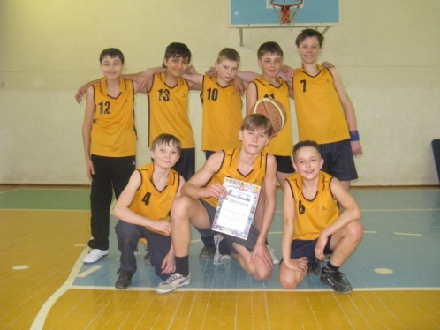
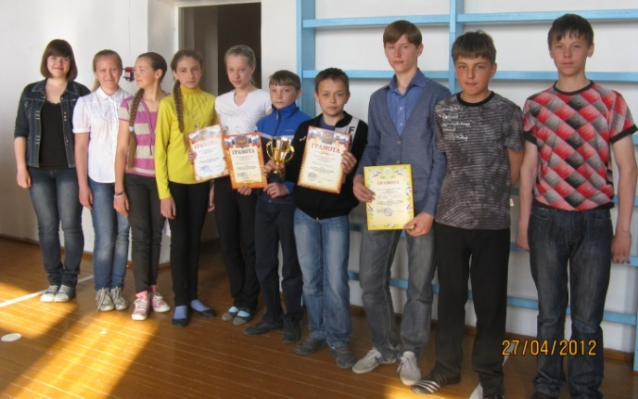
Учиться стараемся, и спортом увлекаемся.

Slide 5
В этом зале, в этот час только лучшие из нас!

Slide 6
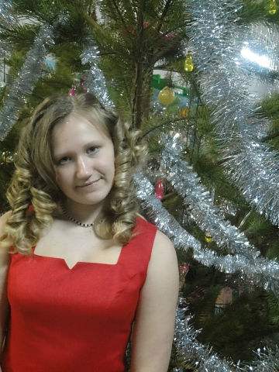
Скачкова Маша
Машу в классе уважают,
Маша староста у нас.
За порядок отвечает, за уютный, светлый класс.
На пятерки учится. И за что она возьмется, то всегда получится.

Slide 7
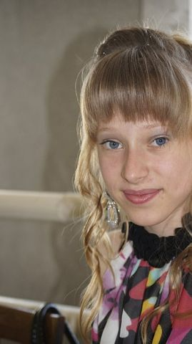
Марченко Света
Так умеет танцевать, глаз не можешь оторвать.
В олимпиадах и конкурсах выступает, призовые места занимает.
Все легко ей удается, в жизни многого добьется

Slide 8
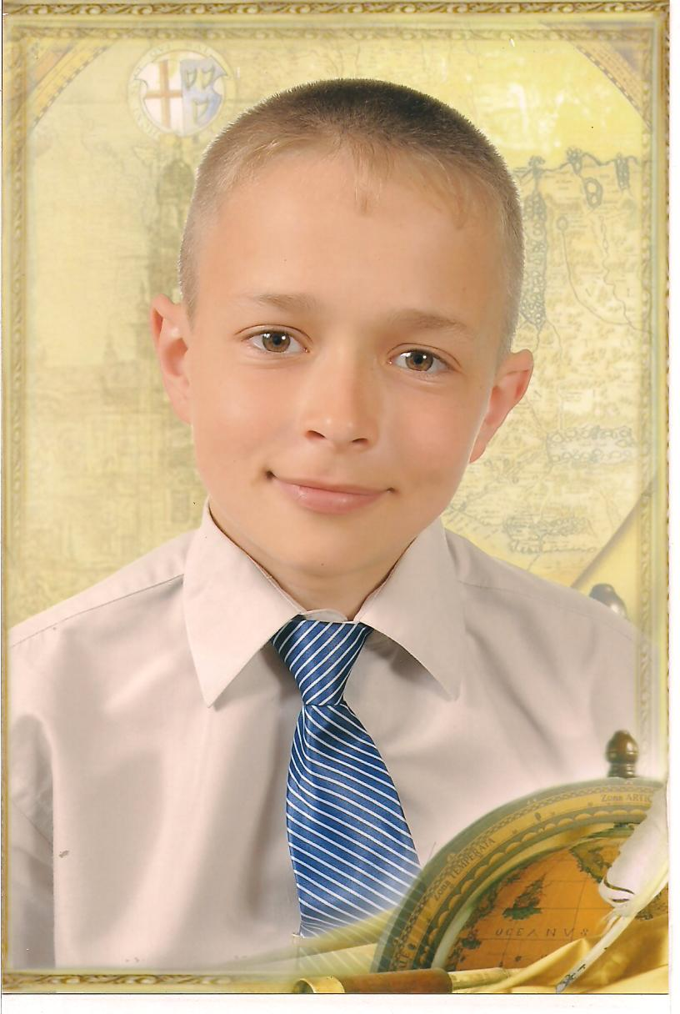
Семма Коля
Коля Семма – эрудит,
Это каждый подтвердит.
Ни в чем он не откажет,
Всем поможет и подскажет.

Slide 9
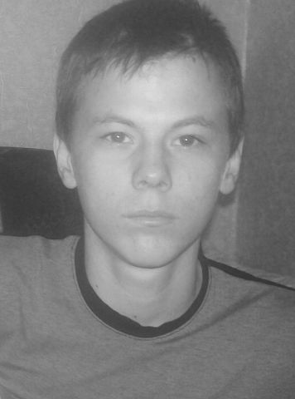
Голованов Вадим
Футболист, активист, замечательный артист.
И в совете дружины даже, мнение свое докажет.

Slide 10
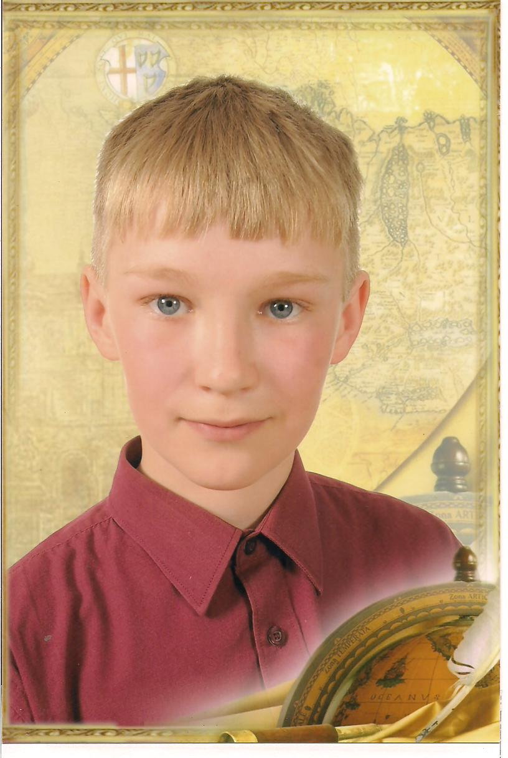
Литовченко Артем
Жизнерадостный Артем никогда не унывает,
А умением учиться очень многих удивляет.
И вопросы ему не лень задавать хоть целый день.
Пусть терпение и труд ему удачу принесут.

Slide 11
Для нашей Маши нет препятствий сложных, И побеждать умеет, и удар держать, И нет такого, что для Маши невозможно, За результат она готова всё отдать!
Куликова Маша

Slide 12
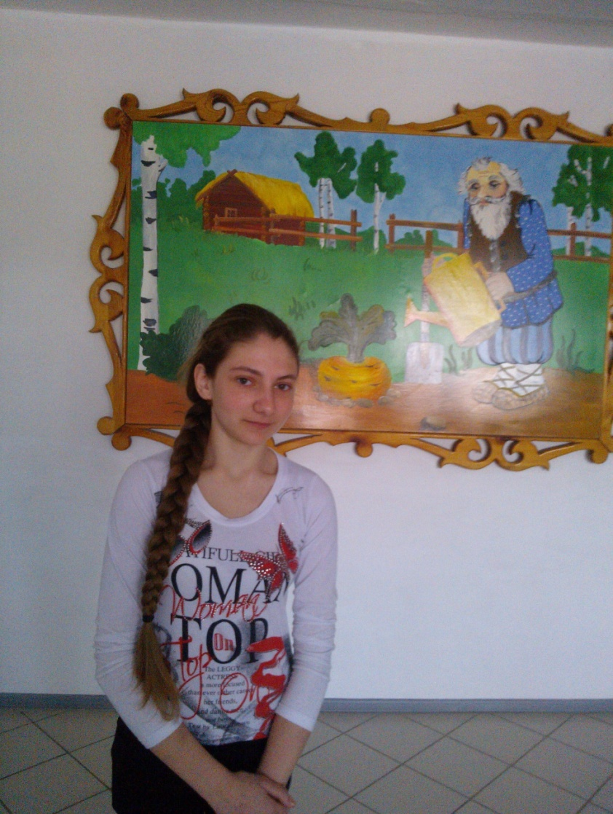
Моисеенко Наташа
Это Наташа, красавица наша, Вяжет салфетки, детские пинетки. Всегда опрятна, аккуратна, посмотреть на нее приятно.

Slide 13
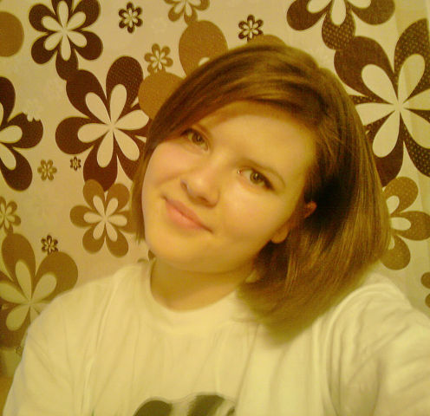
Устюжанина Юля
Девочка самостоятельная, очень обаятельная.
Хорошо стихи читает, хорошо она поет.
В общем, классная девчонка – никогда не подведет

Slide 14
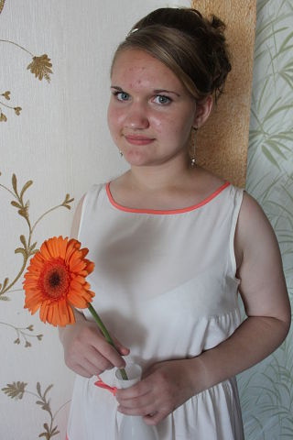
Колесникова Анжела
Анжела любит рисовать, на компьютере играть.
Поручить ей можно смело, выполнить любое дело.
И красива, и умна, и ответственна она.

Slide 15
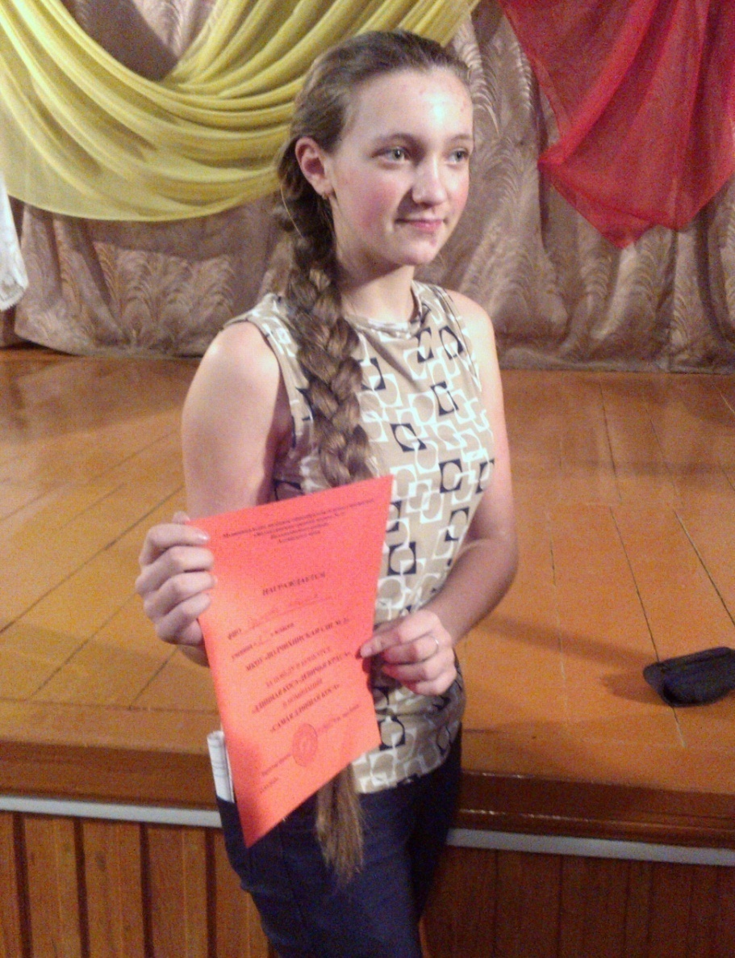
Озерова Юля
Юля – личность не простая: боевая, озорная, работы не боится, к порядку стремится.
Спорт Юля уважает. Всегда все успевает.
Она наша гордость и краса:
У неё самая длинная в школе коса!

Slide 16
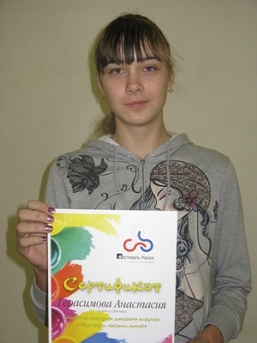
Герасимова Настя
За что ни возьмется, все ей удается.
У нее несомненный талант: прекрасно поет и хороший музыкант!

Slide 17
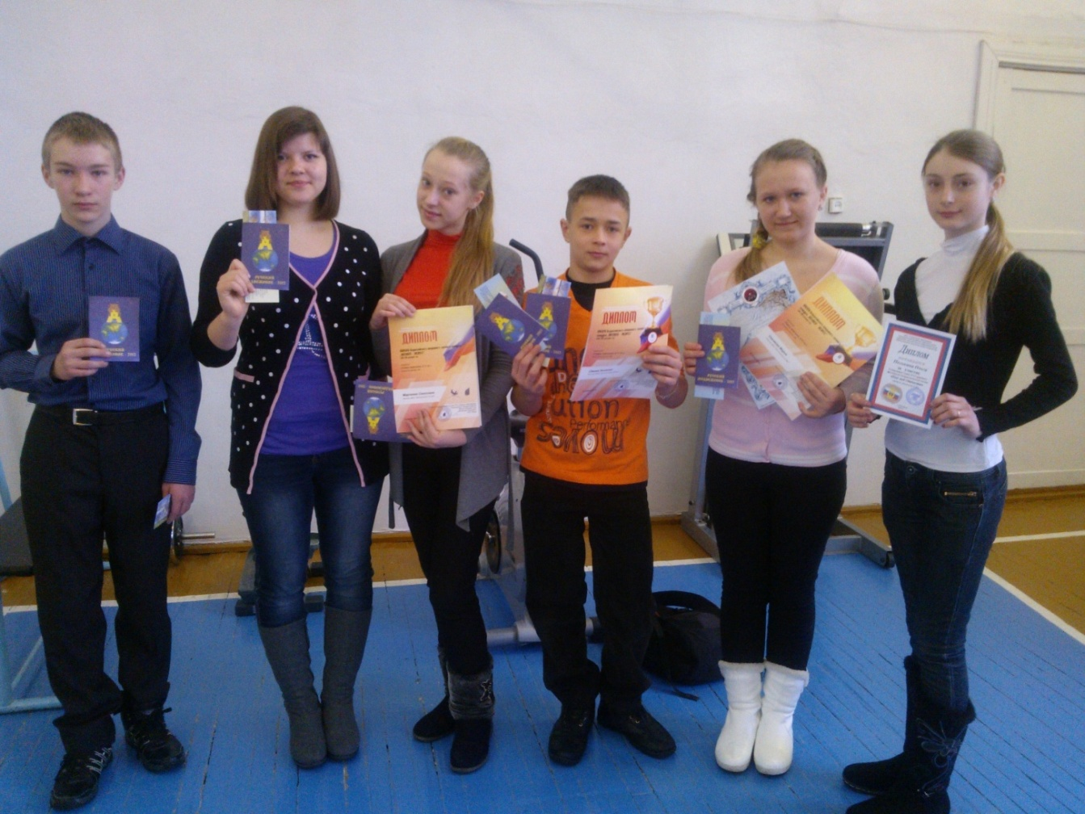
Лучше нашей школы нет,
Это всем известно,
И учиться здесь легко
И очень интересно!

